Slide 1

Thứ ba, ngày 28 tháng 12 năm 2021
LUYỆN TỪ VÀ CÂU
TỪ NGỮ VỀ CÁC DÂN TỘC .
LUYỆN TẬP VỀ SO SÁNH

Slide 2




Luyện từ và câu
Kiểm tra bài cũ
Tìm bộ phận trả lời cho câu hỏi “Thế nào?”
a) Bạn Lan rất thông minh.
b) Những hạt sương long lanh như những
bóng đèn pha lê.

Slide 3
Luyện từ và câu
Kiểm tra bài cũ
Tìm từ chỉ đặc điểm?
Đường mềm như dải lụa.
b) Cánh đồng trông đẹp như một tấm thảm.

Slide 4
* Bài 1: Hãy kể tên một số dân tộc thiểu số ở nước ta mà em biết.
1. Em hiểu thế nào là dân tộc thiểu số ?
- Dân tộc thiểu số là những dân tộc có ít người.
2. Người dân tộc thiểu số thường sống ở đâu trên đất nước ta?
- Người dân tộc thiểu số thường sinh sống ở các vùng núi cao.

Slide 5
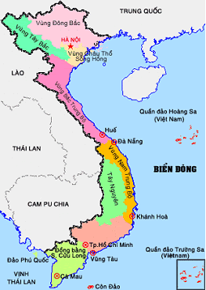
Một số dân tộc thiểu số ở nước ta
Miền Bắc: Tày, Nùng, Thái, Dao, Mông, Giáy, Tà ôi…

Slide 6

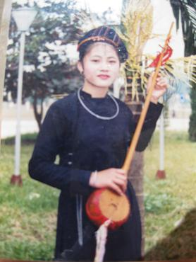
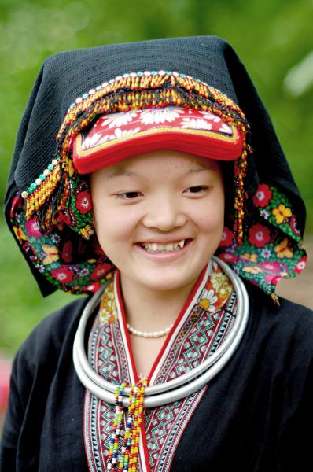
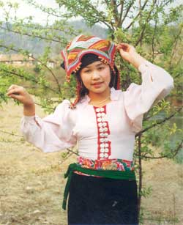
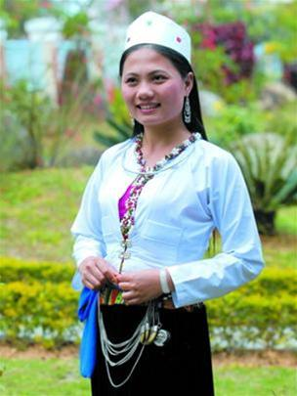
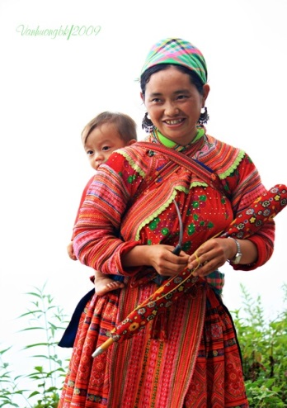
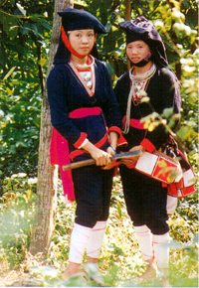
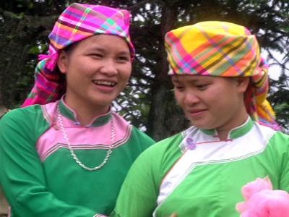
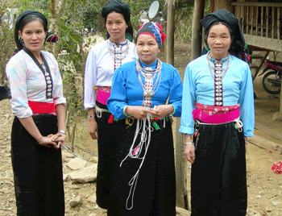
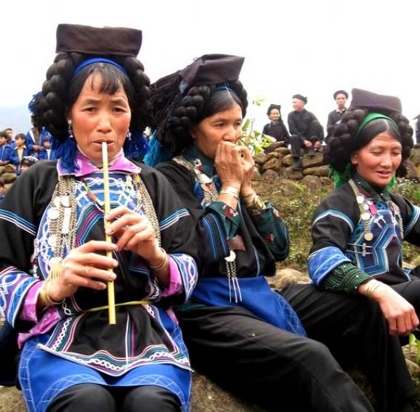
Các dân tộc thiểu số ở phía Bắc
Tày
Nùng
Thái
Mường
Mông
Dao
Giáy
Tà ôi
Hoa

Slide 7
Một số dân tộc thiểu số ở nước ta
Miền Bắc: Tày, Nùng, Thái, Dao, Mông, Giáy, Tà ôi…
Miền Trung: Vân Kiều, Ba-na, Ê-đê, Gia-rai, Xơ-đăng…

Slide 8
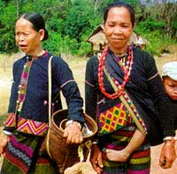
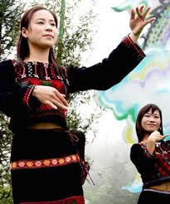
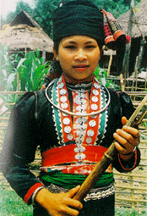
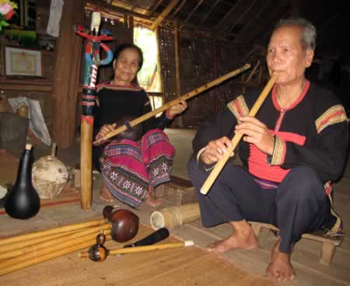
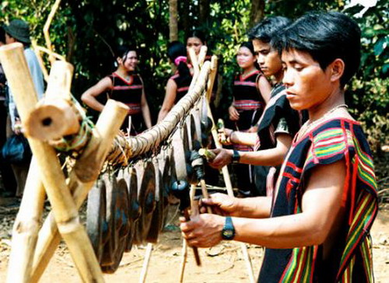
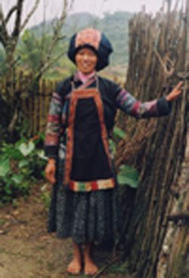
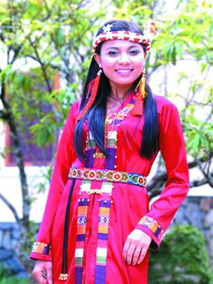
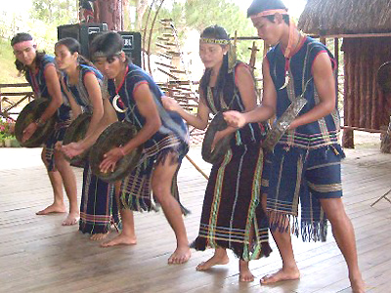
Các dân tộc thiểu số ở miền Trung
Vân Kiều
Cơ-ho
Khơ-mú
Ê-đê
Gia-rai
Ba-na
Chăm
Xơ-đăng

Slide 9
Một số dân tộc thiểu số ở nước ta
Miền Bắc: Tày, Nùng, Thái, Dao, Mông, Giáy, Tà ôi…
Miền Trung: Vân Kiều, Ba-na, Ê-đê, Gia-rai, Xơ-đăng…
Miền Nam: Khơ-me, Hoa, Chăm, Xtiêng…

Slide 10
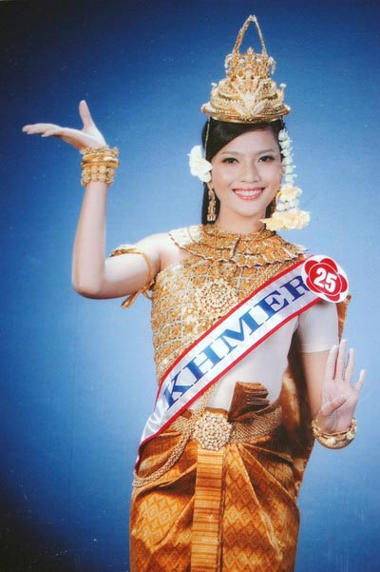
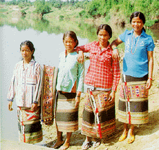
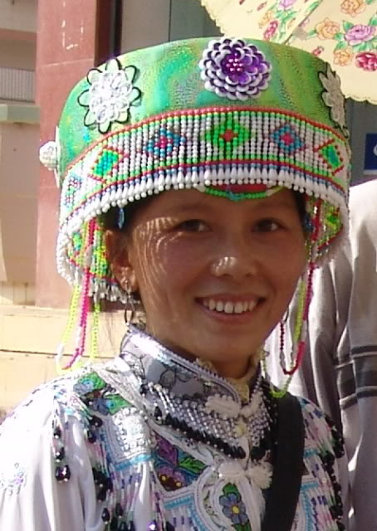
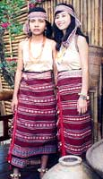
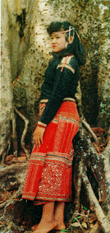
Các dân tộc thiểu số ở miền Nam
Châu Mạ
Khơ-me
Hoa
Chơ-ro
Xtiêng

Slide 11
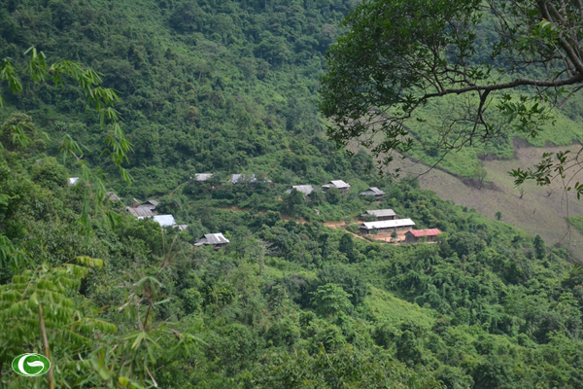
Làng, bản của đồng bào dân tộc thiểu số

Slide 12
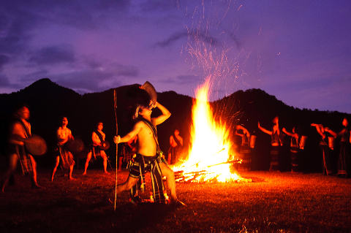
Nhảy múa bên bếp lửa

Slide 13
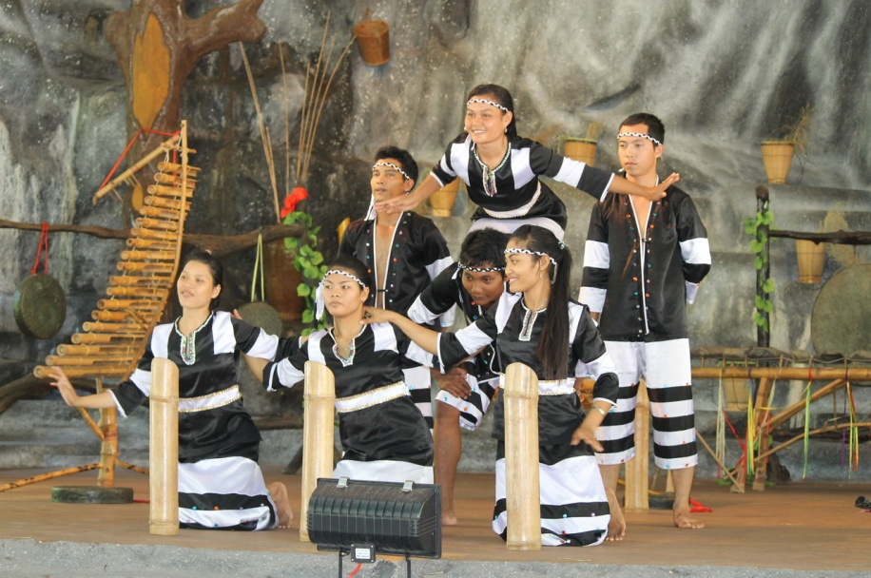
Dân tộc Raglai (Ra-glai hoặc Ra Glai; tên gọi khác Ra Glây, Hai, Noana, La Vang) cư trú chủ yếu ở tỉnh Ninh Thuận và huyện Khánh Sơn, phía nam tỉnh Khánh Hòa và tỉnh Bình Thuận.

Slide 14
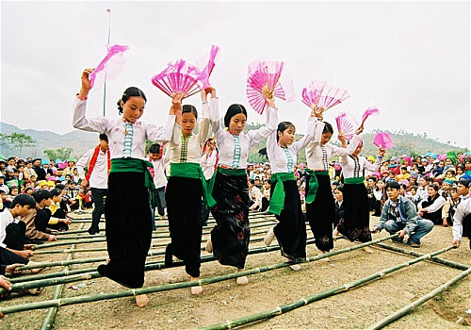

Slide 15
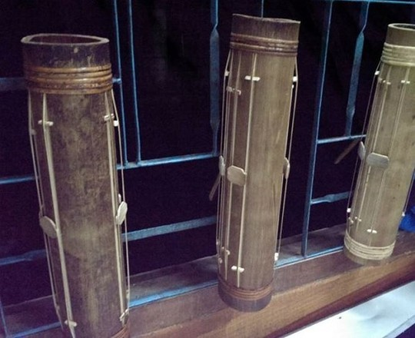
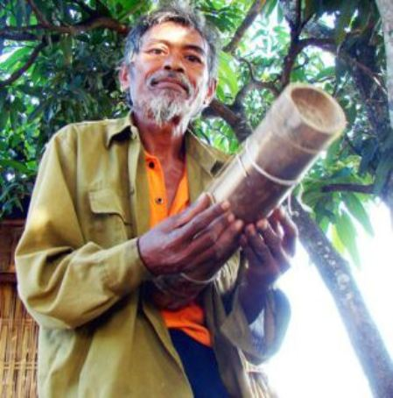
đàn Chapi
Đàn Chapi, một loại nhạc cụ bằng ống tre rất độc đáo. Trong các lễ hội, như Lễ bỏ mả, Lễ lúa mới, Lễ xuống đồng, Tết Nguyên Đán…, tiếng đàn Chapi lại vang lên, da diết. Người ta gọi Chapi là cây đàn của người nghèo.

Slide 16
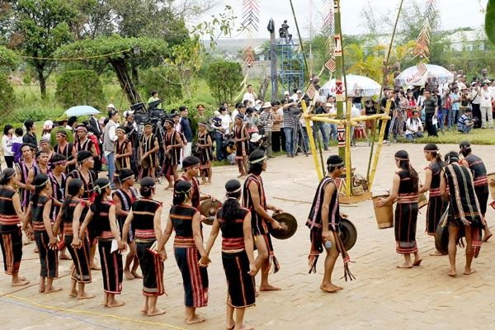
Lễ hội cồng chiêng

Slide 17
Cộng đồng Việt Nam có 54 dân tộc trong đó dân tộc Kinh chiếm hơn 80% còn lại hơn 10% là dân tộc thiểu số. Trải qua nhiều thế kỉ, cộng động dân tộc ta gắn bó với nhau xây dựng bảo vệ đất nước. Tuy mỗi dân tộc có tiếng nói và bản sắc riêng nhưng chúng ta tìm thấy những nét chung là đức tính cần cù, chịu khó, thông minh trong sản xuất, không khoan nhượng với kẻ thù và có lòng vị tha và bao dung, độ lượng…. Đó là một truyền thống quý báu của dân tộc ta.

Slide 18
Bài tập 2.
Chọn từ thích hợp trong ngoặc đơn để điền vào
chỗ trống:
Đồng bào miền núi thường trồng lúa trên những
thửa ruộng …………
bậc thang.
b) Những ngày lễ hội, đồng bào các dân tộc Tây Nguyên
thường tập trung bên ………… để múa hát.
nhà rông
c) Để tránh thú dữ, nhiều dân tộc miền núi thường làm
……….. để ở.
nhà sàn
d) Truyện Hũ bạc của người cha là truyện cổ của
dân tộc ………
Chăm.
(nhà rông, nhà sàn, Chăm, bậc thang)

Slide 19
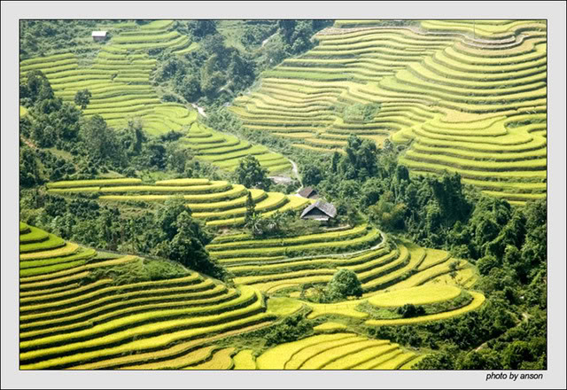
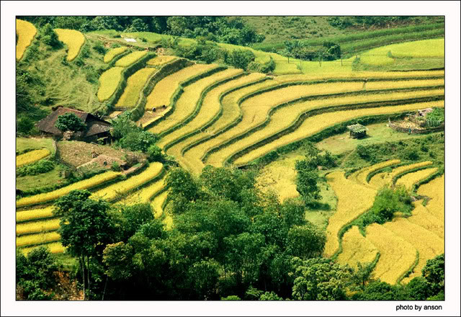
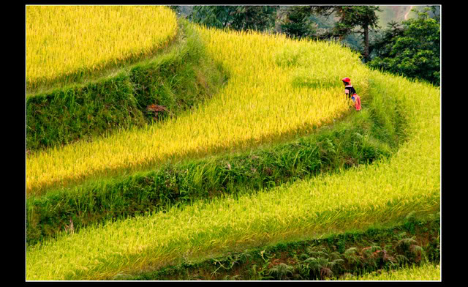
RUỘNG BẬC THANG

Slide 20
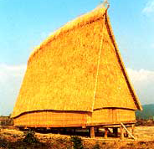
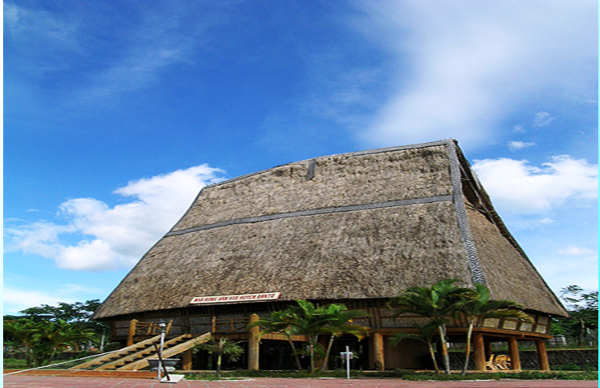
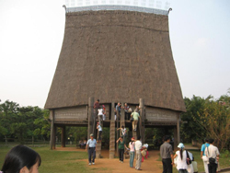
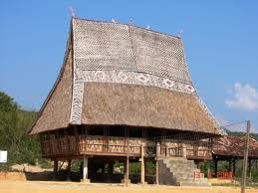

Slide 21
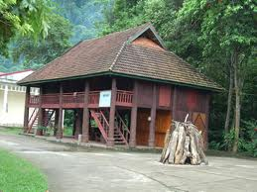
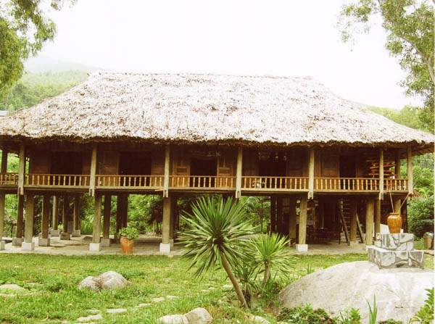
Nhà sàn

Slide 22
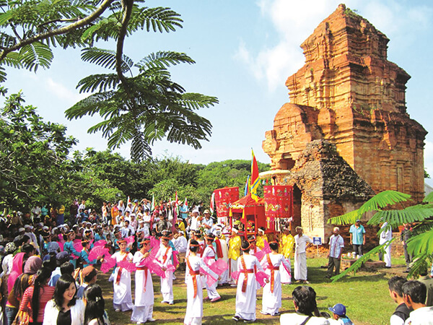
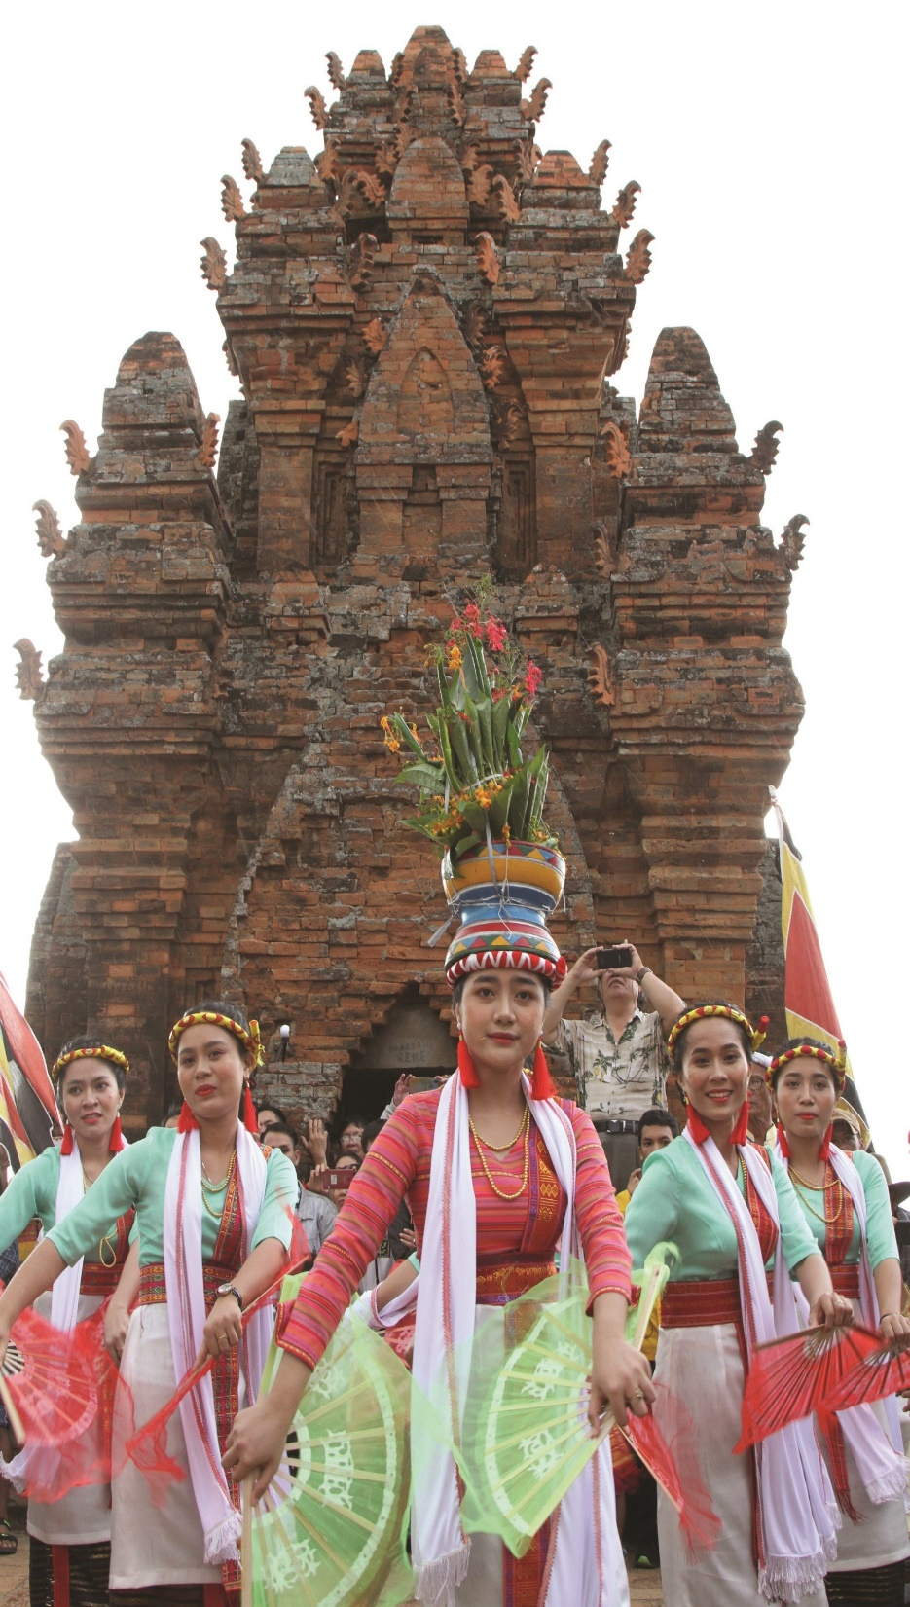
Dân tộc Chăm
Lễ hội Ka tê

Slide 23
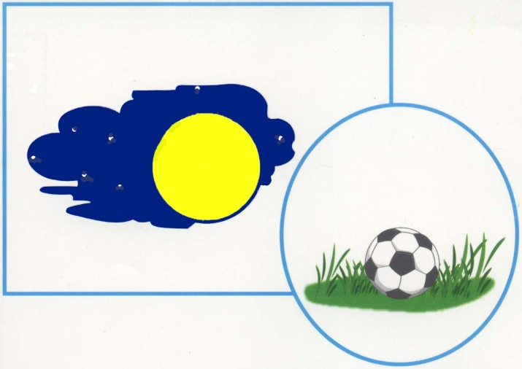
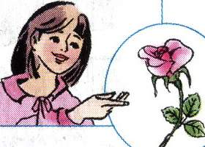

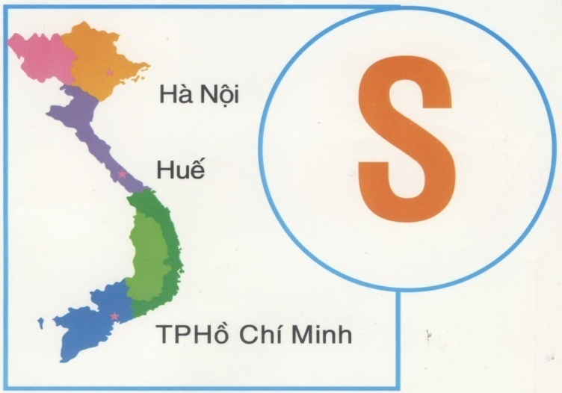
Bài 3. Quan sát từng cặp sự vật được vẽ dưới đây rồi nói những câu có hình ảnh so sánh các sự vật trong tranh.
2
1
3
4

Slide 24

- Trăng tròn như quả bóng.
- Quả bóng tròn như mặt trăng.

Slide 25
- Nụ cười của bé tươi như hoa.
- Bông hoa tươi như nụ cười của bé.

Slide 26

- Đèn điện sáng như sao.
- Những ngôi sao sáng như ngọn đèn.

Slide 27
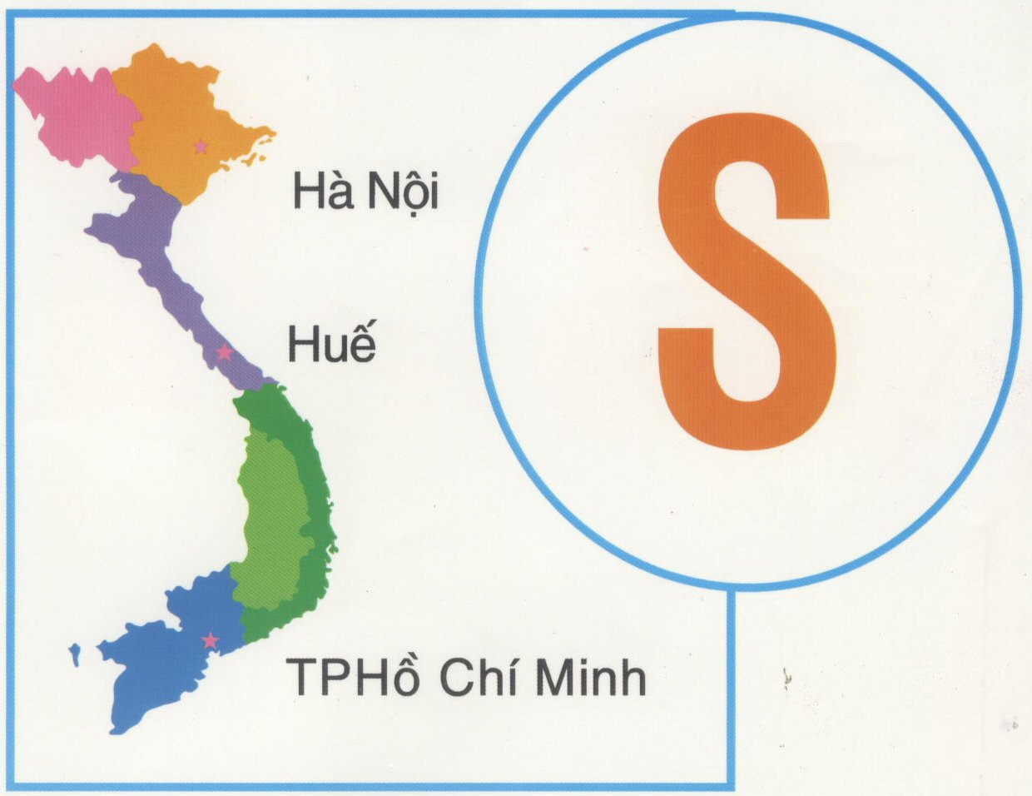
- Bản đồ Việt Nam cong cong như hình chữ S.
- Chữ S cong cong như bản đồ Việt Nam.

Slide 28
Bài 4:
Tìm những từ ngữ thích hợp với mỗi chỗ trống:
a) Công cha nghĩa mẹ được so sánh như……………..,
như ……………………
b) Trời mưa, đường đất sét trơn như ………
c) Ở thành phố có nhiều toà nhà cao như ……….

Slide 29
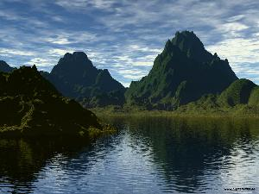
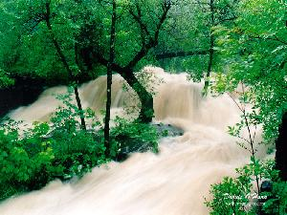

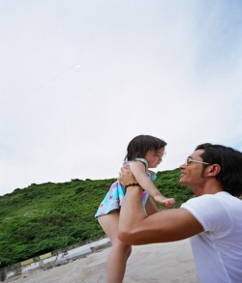
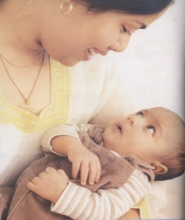
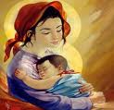
Bài 4:
Tìm những từ ngữ thích hợp với mỗi chỗ trống:
a) Công cha nghĩa mẹ được so sánh như …………..,
như ……………………
núi Thái Sơn,
nước trong nguồn chảy ra.

Slide 30

Bài 4:
Tìm những từ ngữ thích hợp với mỗi chỗ trống:
b) Trời mưa, đường đất sét trơn như ………
đổ mỡ.

Slide 31

Bài 4:
Tìm những từ ngữ thích hợp với mỗi chỗ trống:
núi.
c) Ở thành phố có nhiều toà nhà cao như …

Slide 32
Bài 4. Tìm những từ ngữ thích hợp với mỗi chỗ trống:
núi Thái Sơn,
Công cha, nghĩa mẹ được so sánh như ............................................,
như ...............................................................................................
Trời mưa, đường đất sét trơn như .......................................
c) Ở thành phố có nhiều toà nhà cao như ......................
nước trong nguồn chảy ra.
bôi mỡ.
núi.

Slide 33


CHÀO TẠM BIỆT
HẸN GẶP LẠI

